Slide 1
AVR mikrovezérlők programozása saját eszközökkel
Széles Péter
Konzulens: Sándor Tamás

Slide 2
Programozóval szemben támasztott elvárások
Legyen olcsó.
Legyen kicsi.
Összes AVR mikrokontrollerrel legyen kompatibilis.
Tudjon PC-vel kommunikálni.
Mikrokontroller „Flash” és „EEPROM” memóriájának írása, olvasása.
„Fuse” bájtok olvasása írása.
Mikrokontroller automatikusan ismerje fel.

Slide 3
Kommunikáció programozó és mikrokontroller között
 | „Self Programing” | „Parallel Programing” | „Serial Programin” | JTAG
Kompatibilis AVR típusok száma. | Sok | Sok | Sok | Kevés
Tud-e üres memóriájú mikrokontrollert programozni. | Nem | Igen | Igen | Igen
Vezetékek száma. | 4 | 20 | 6 | 6
5V-tól eltérő feszültségszintek száma. | 0 | 1 | 0 | 0

Slide 4
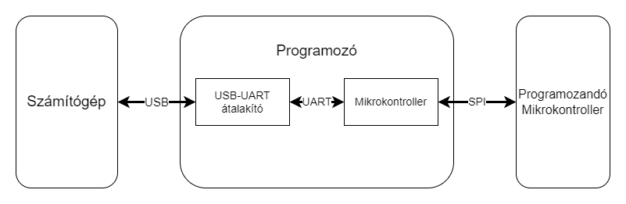
Logikai architektúra

Slide 5
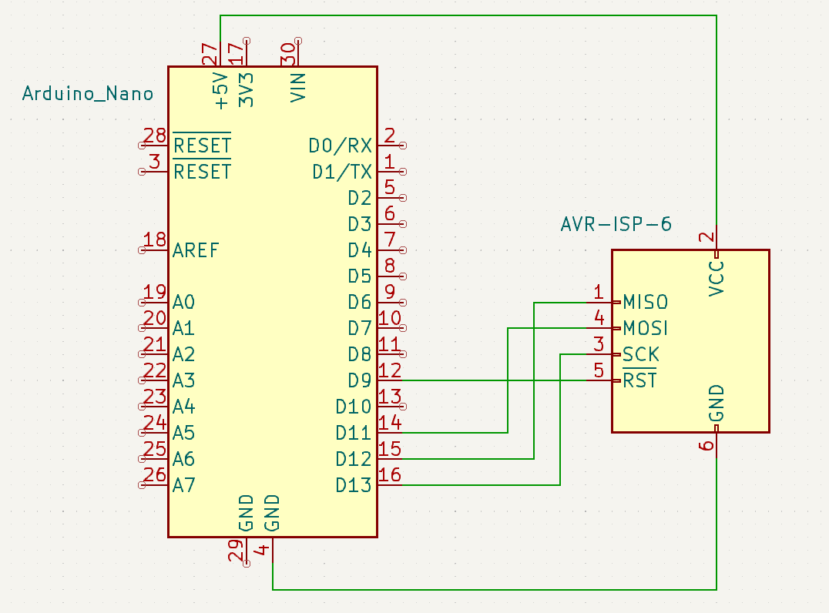
Programozó készítése
SPI kábel készítése
Programozó programozása
Számítógépes alkalmazás programozása

Slide 6
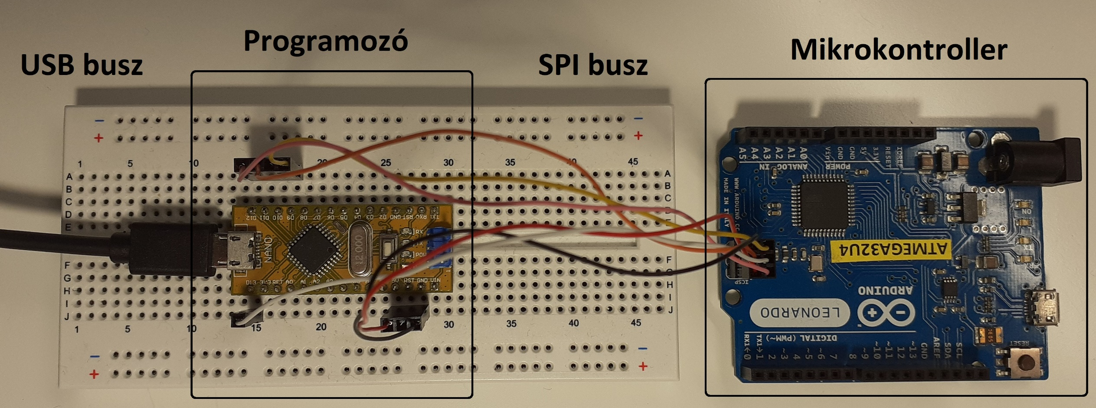
Elkészült programozó

Slide 7
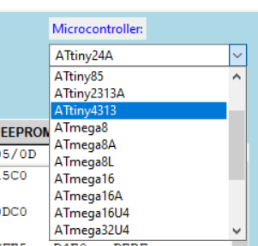
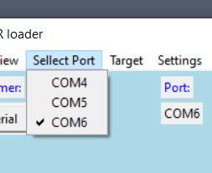
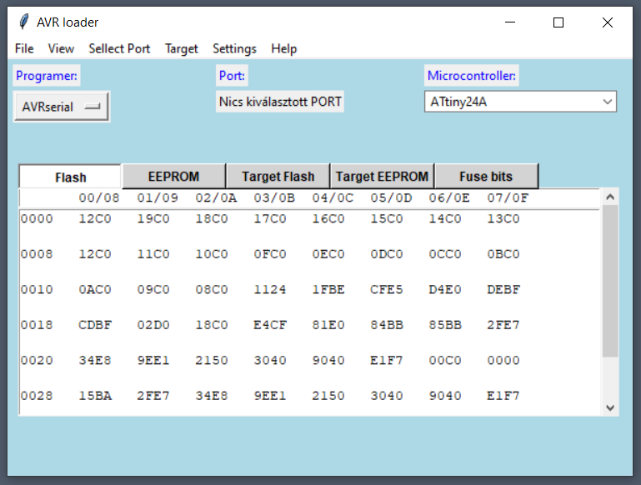
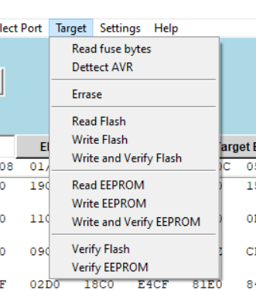
Számítógépes aplikáció

Slide 8
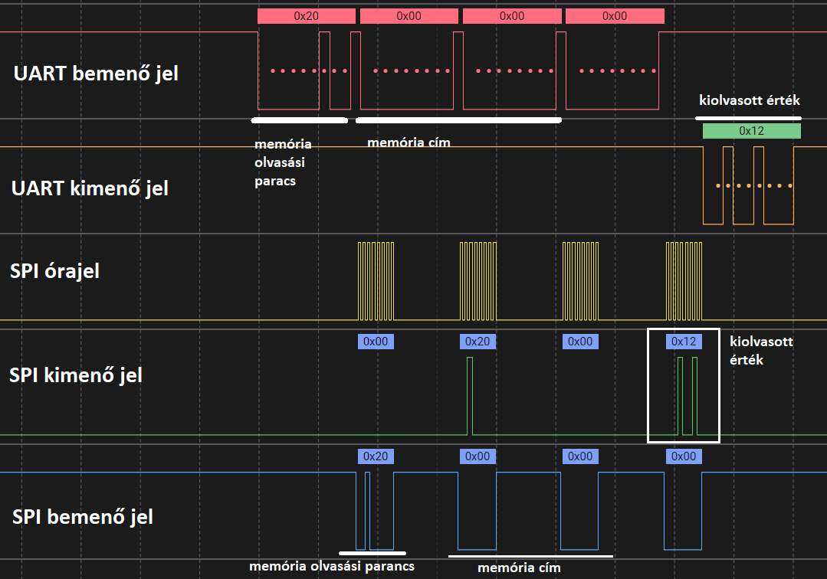

Slide 9
Továbbfejlesztési lehetőségek
Szoftver USB
JTAG
Egyszerre több mikrokontroller programozása
Automoatizálás
Kiolvasási sebesség növelése

Slide 10
Öszegzés
Sikerült egy kis olcsó AVR programozót létrehozni.
Megbízható.
Gyors memória Írás.
Nagyon lassú memória olvasás.

Slide 11
Köszönöm a figyelmet!

